Slide 1
КОМИТЕТ ПО ОХРАНЕ ОКРУЖАЮЩЕЙ СРЕДЫ ПРИ ПРАВИТЕЛЬСТВЕ РЕСПУБЛИКИ ТАДЖИКИСТАН
СИСТЕМА
Цифровизации обращения с опасными химическими веществами и отходами
Улугов У.А.
директор Национального Центра по реализации обязательств Стокгольмской Конвенции о СОЗ

Slide 2
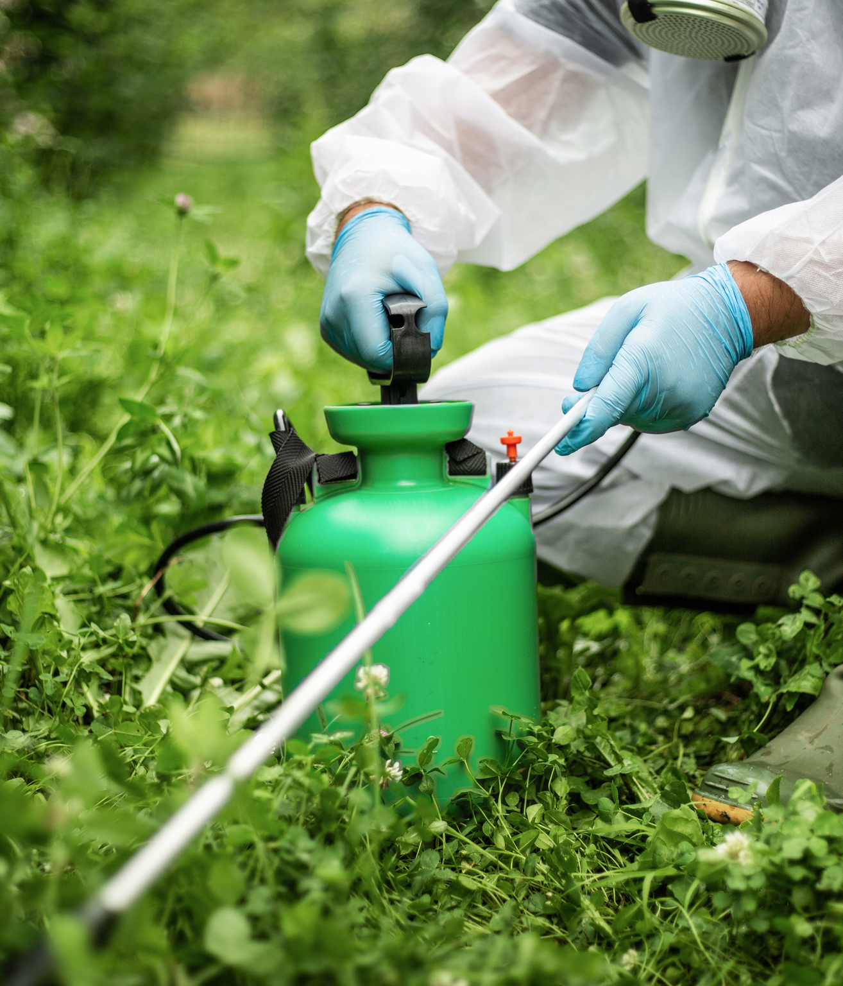
ВВЕДЕНИЕ
в 2025 году необходимо принять конкретные меры по вопросам предотвращения влияния вероятных угроз на национальную экономику, формирования «зеленой» экономики, цифровизации государственных услуг и широкого использования безналичного расчета
Эмомали Рахмон

Slide 3
Существующая правовая
основа
Закон Республики Таджикистан от 2 января 2019 года, №1567 "О карантине и защите растений"
Постановление Правительства «О создании Комиссии по химической безопасности Республики Таджикистан» №92 от 3 марта 2003 года
Перечень химических веществ и биологических препаратов, разрешенных для применения в Республике Таджикистан, который был утверждён решением Комиссией по химической безопасности Республики Таджикистан от 11 июня 2004 года №4
Стокгольмская конвенция о СОЗ

Slide 4
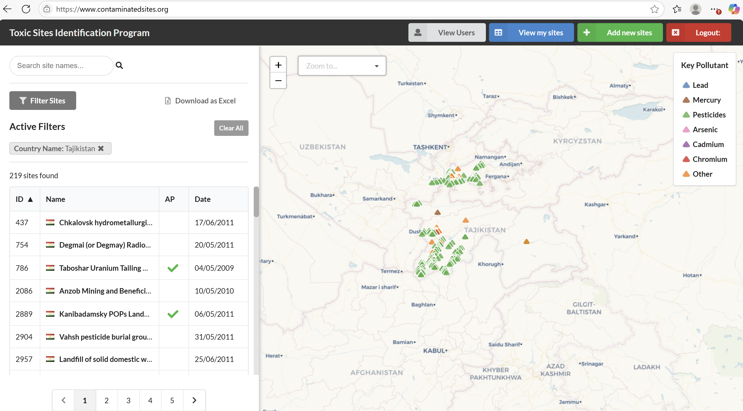

Slide 5
Программа инвентаризации объектов токсического загрязнения и ее цифровизация
Более 200 известных объектов токсического загрязнения (данные инвентаризации за 2005-2009 гг)
Более 200 объектов на данный момент изучены с лабораторными данными и внесены в базу данных

Slide 6
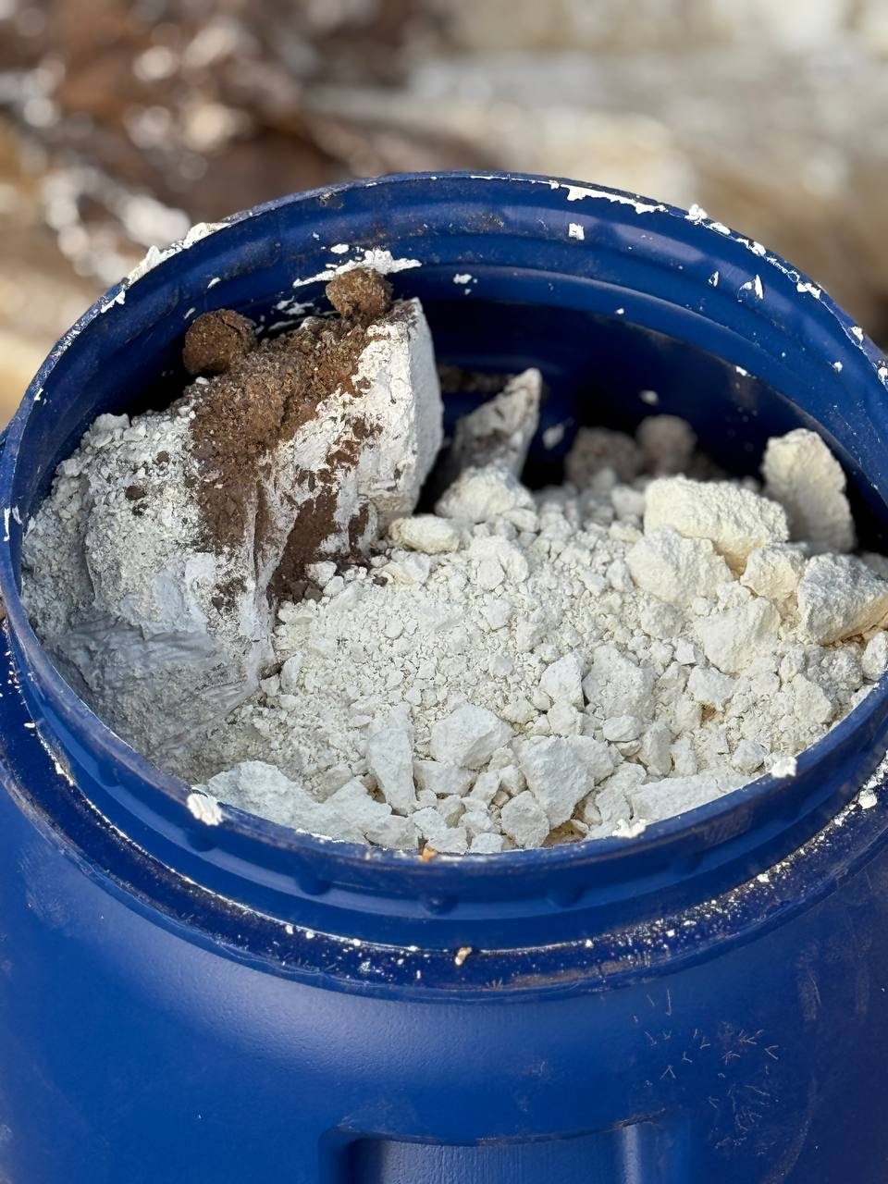
ПОСЕЛОК №1 района Джайхун
ПДК ДДТ 1000
4 семьи на грани выживания
Переселение при поддержке Комитета охраны окружающей среды, FSD, Зеленого креста и Хукумата района
Объект очищен

Slide 7
Джамоат Яккатут района Джами
ПДК альфа линдан 830
16 семей получили участки на территории бывшего склада ядохимикатов
10-17 мая 2017 акция по очистке
До 100 м3 загрязненной почвы
Склад разрушен

Slide 8
Джамоат Зираки района Куляб
Хранение устаревших пестицидов
ПДК мышьяка - 83000
До 20000 пустой тары из-под устаревших пестицидов
17-22 октября 2018 акция по очистке
До 12 тонн устаревших пестицидов и тары
Склад полностью очищен

Slide 9
Участок Даркат района Фархор
Хранение устаревших пестицидов (тиодан, ДДТ)
Открытый доступ к бывшему складу
23-27 октября 2018 акция по очистке
До 30 тонн устаревших пестицидов и тары
Склад полностью очищен

Slide 10
Идентификация новых объектов
Бывший склад ядохимикатов Носири Хусрав, дж. Истиклол
ПДК ДДТ – 5590
Загрязненная почва
Складировано на проезжей части
Акция по очистке проведена в 2019 году
Примерно до 650 куб.метров загрязняющих веществ вывезено

Slide 11
Идентификация новых объектов
Бывший склад ядохимикатов Кубодиен, дж. 20 лет независимости
ПДК ДДТ – 15800
Загрязненная почва
Захоронения на месте разрушенного склада
Акция проведена в 2019 году
Примерно до 70 куб.метров устаревших пестицидов

Slide 12
Идентификация новых объектов
Бывший склад ядохимикатов Джоми, дж. Шеробод
ПДК ДДТ – 22450
Загрязненная почва
Захоронения вдоль обрыва
Акция проведена в 2019 году
Примерно до 700 куб.метров устаревших пестицидов и загрязненной почвы

Slide 13
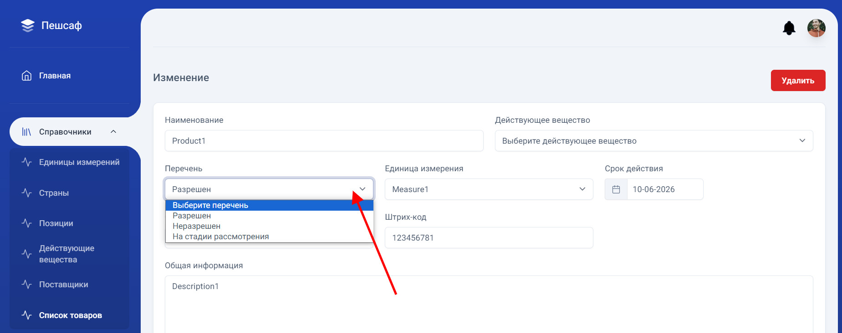
Система автоматической регистрации пестицидов

Slide 14
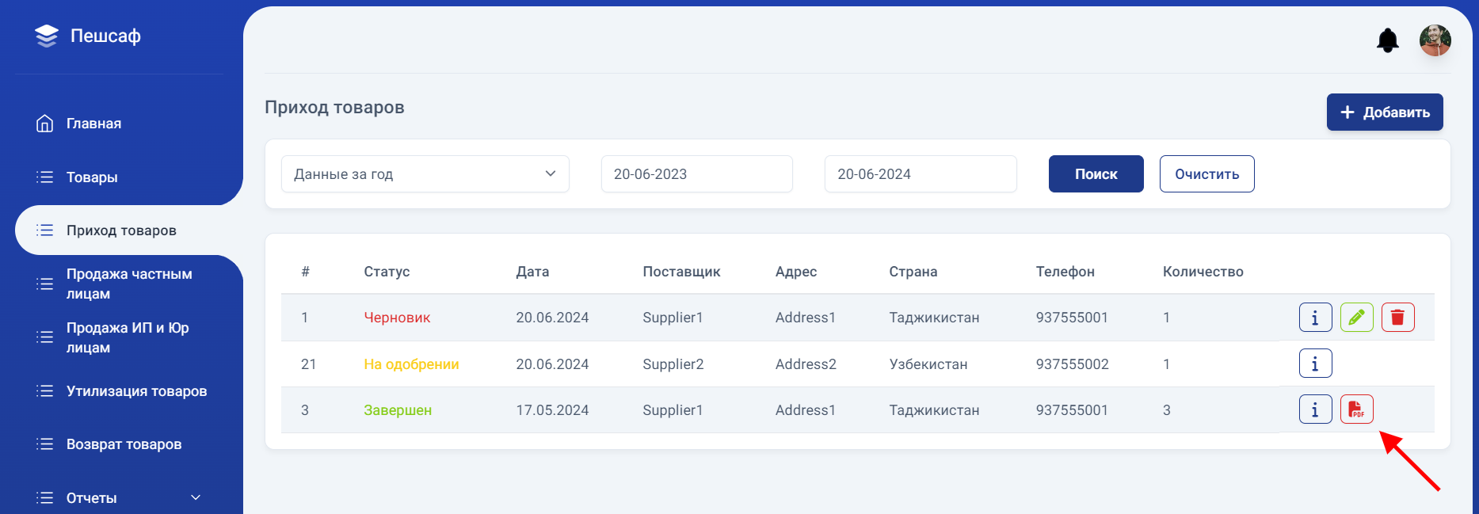
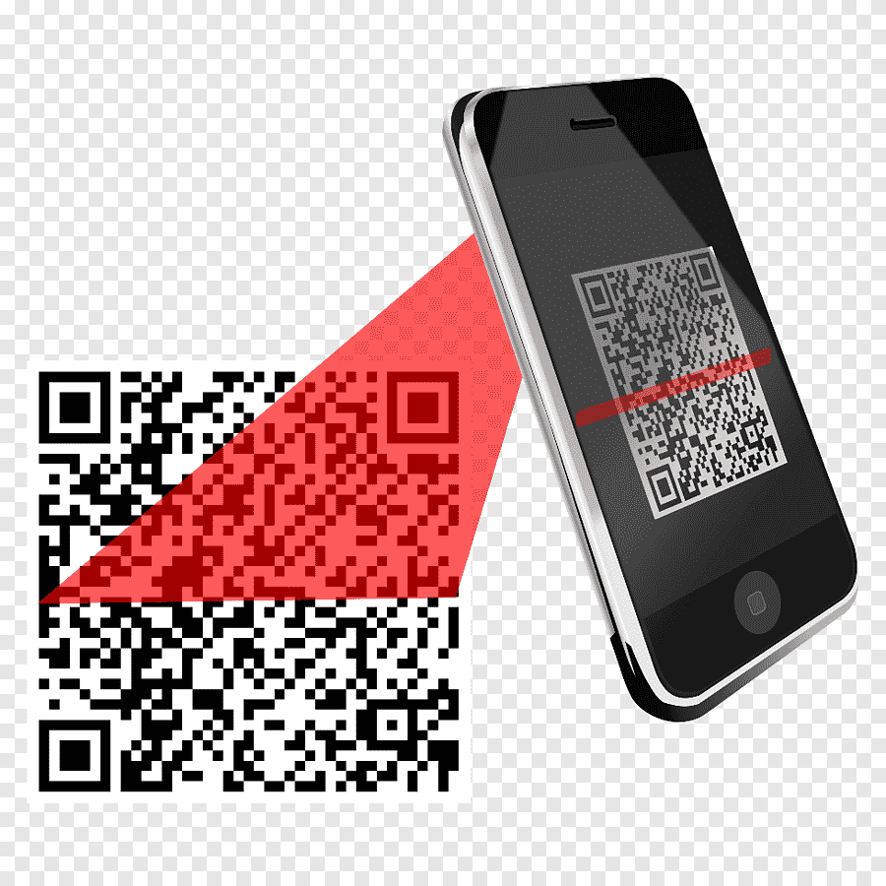
Контроль с помощью QR кода

Slide 15
Видение
системы
Институциональная
Обучение
Правовая часть
Существенная наработка законодательства
Министерства, ведомства, бизнес, фермеры
Созданы системы управления, контроля, разделение полномочий

Slide 16
Законодательство
ППРТ о разделение полномочий между органами государственной власти
ППРТ Правила регистрации, маркировки и экспертизы агрохимикатов
ППРТ Правила по обращению с тарой из-под пестицидов
ППРТ Порядок создания Единого Окна регистрации агрохимикатов
ППРТ Порядок деятельности киосков и складов розничной и оптовой продажи агрохимикатов

Slide 17
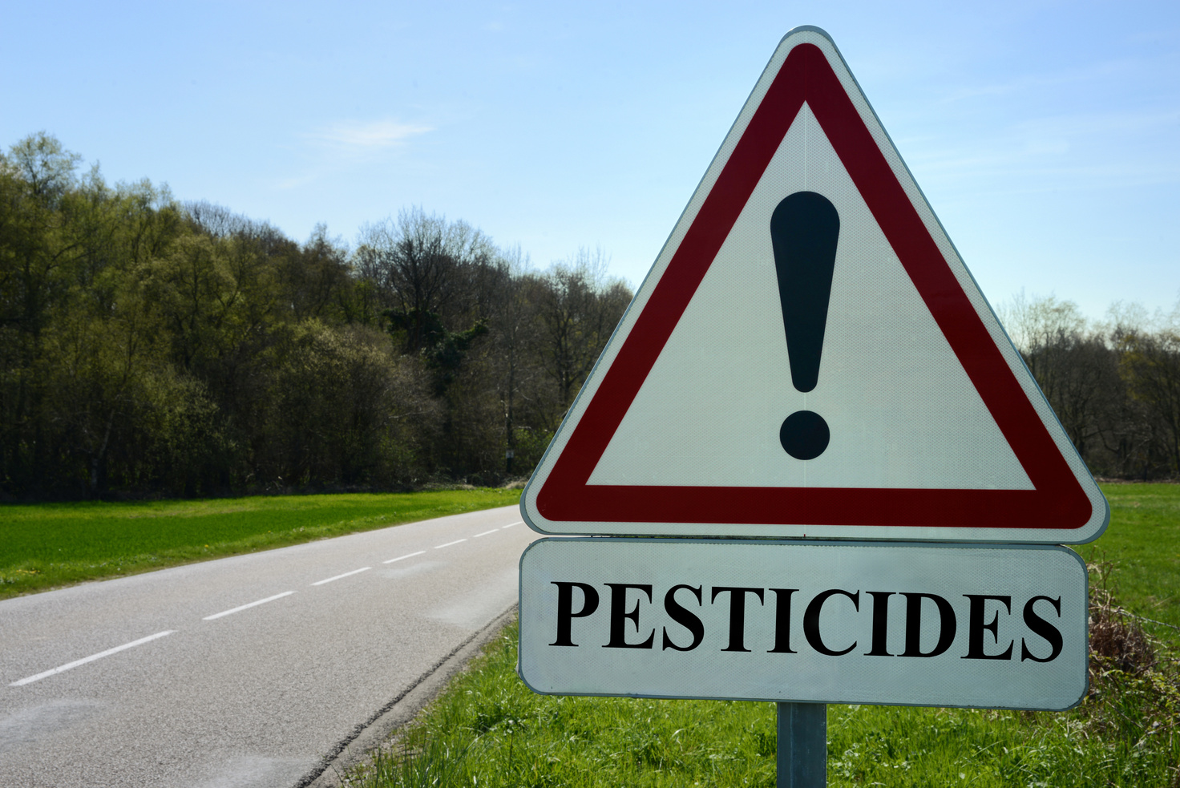
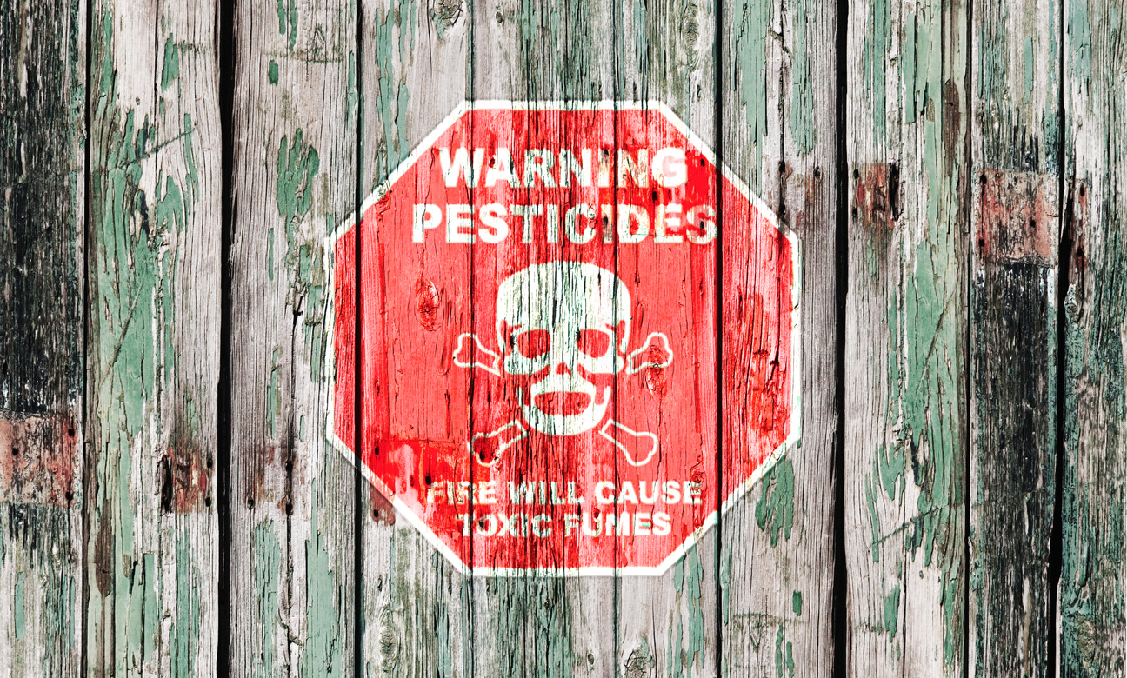
Сопутствующее законодательство
Лицензирование обращения с агрохимикатами
Новый закон об отходах
Порядок ведения кадастра отходов
Порядок государственного контроля за обращением с опасными отходами
Прямые акты
Нормативы безопасности труда при обращении с агрохимикатами
Нормативы ПДК агрохимикатов
Нормативы ввоза агрохимикатов и порядок идентификации
Правила проведения полевых испытаний
Правила проведения лабораторных испытаний
Гигиенические нормативы по рабочим зонам
Гигиенические нормативы по хранению
Правила для пчеловодов

Slide 18
Институциональная
часть
Совершенствование системы принятия решений, касающихся агрохимикатов в Республике Таджикистан.
Ответственный орган
Цифровой кадастр
Единое окно
Нормативы единого окна
Цифровизация регистрации
Лабораторный потенциал
Реестр запр/разр
Цифровой реестр

Slide 19
Информирование
Широкая информационная работа по повышению уровня осведомленности различных стейкхолдеров, от которых может зависеть решения или исполнятся предписания
Органы государственной власти
Фермеры
Бизнес-структуры

Slide 20
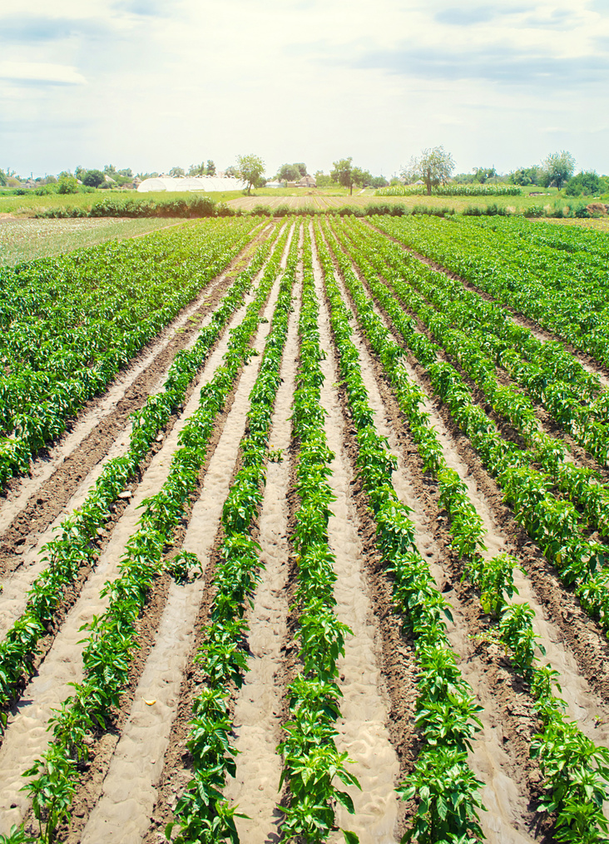
КОМИТЕТ ПО ОХРАНЕ ОКРУЖАЮЩЕЙ СРЕДЫ ПРИ ПРАВИТЕЛЬСТВЕ РЕСПУБЛИКИ ТАДЖИКИСТАН
СПАСИБО
Объединится ради зеленого будущего!
+992778888753
www.tajnature.tj
5/1 Shamsi Street, Dushanbe

